Slide 1
２０２５年参議院選挙の候補者別得票数(選挙区)のデータを活用した
選挙戦略考案と候補者策定プロジェクト

Slide 2
目次
01
背景と目的
07
データ分析
02
サイトマップ
08
モデル評価の解釈
03
衆議院選挙・参議院選挙の選挙制度概説
09
分析結果の考察・結論
04
仮説設定・調査分析計画
10
今後の展望・追加データの活用
05
モデルの評価指標
11
苦労したところ
06
データ収集と整理
12
参考文献

Slide 3
1．背景と目的

Slide 4
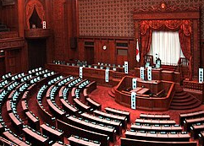
目的と背景
【目的】
２０２５年参議院選挙の候補者別得票数(選挙区)の
データを学習し、次期選挙での候補者の当選確率を予測する
【課題】
年齢、性別、元現新、党派、職業といった特徴が当選に どの程度影響しているのか定量的に把握できていない →どのような候補者が当選しやすいのかを明らかにし、選挙戦略や候補者選定に活用する
【ビジネスへの応用案】
小売・EC：客の購買履歴・アクセスチャネル・季節要因が 購入確率にどう影響するかを定量分析
→ 在庫管理の精度向上、プロモーション最適化

Slide 5
2．サイトマップ

Slide 6
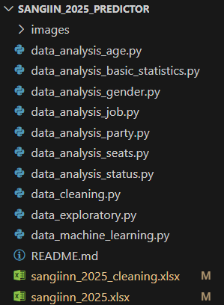
サイトマップ
・images:データ分析の結果、出力された画像をまとめたフォルダ
・data_analysis_age.py:当落と年齢との関係を分析
・data_analysis_basic_statistics.py:基本統計量をみるファイル
・data_analysis_gender.py:当選確率と性別の関係を分析
・data_analysis_job.py:当選確率と職業の関係を分析
・data_analysis_party.py:当選確率と所属政党の関係を分析
・data_analysis_seats.py:当選確率と議席の関係を分析
・data_analysis_status.py:当選確率と元現新の関係を分析
・data_cleaning.py:データの前処理を実行するファイル
・data_exploratory.py:データの探索をするファイル
・data_machine_learning.py:前処理データを学習し、予測モデルを構築するファイル
・README.md:プロジェクトの概要を記載したファイル
・sangiinn_2025_cleaning.xlsx: 2025年参議院選挙データ(候補者別・得票数を前処理したデータ)
・sangiinn_2025.xlsx:2025年参議院選挙データ(候補者別・得票数)※比例代表でのデータは含まれていません

Slide 7
3．衆議院選挙・参議院選挙の選挙制度概説

Slide 8
衆議院選挙・参議院選挙の選挙制度
 | 衆議院 | 参議院
定数 | 465人 | 248人
任期 | 4年（ただし解散あり） | 6年（解散なし、3年ごとに半数改選） →今年は124＋1(東京で欠員)=125
選挙方法 | 小選挙区比例代表並立制 | 都道府県単位の選挙区制 →今年は75名の改選 全国単位の比例代表制 →今年は50名の改
選挙区 | 全国289の小選挙区で各区1人を選ぶ | 都道府県ごとの45選挙区 (鳥取と島根県、高知と徳島県=合区で一選挙区)
比例代表 | 全国11ブロック 「拘束名簿方式」 | 全国1ブロックの 「非拘束名簿方式」
比例の投票方法 | 政党名を記入 | 政党名か候補者名を記入
重複立候補 | できる | できない

Slide 9
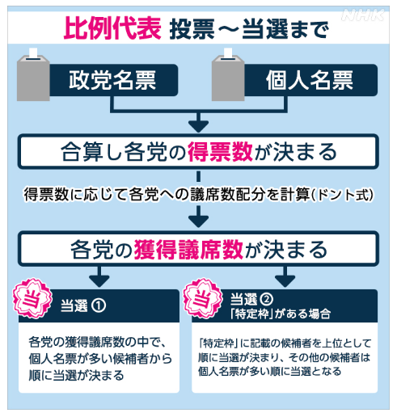
衆議院選挙・参議院選挙の選挙制度
※選挙区候補者の当選確率を対象としており、比例代表の候補者はデータに含まれていません。そのため、党派ごとの比例代表の当選傾向は反映されておらず、分析結果は各都道府県の選挙区での当選傾向に限定されます。
「出典：NHK『参議院選挙 2025』より」

Slide 10
4．仮説設定・調査分析計画

Slide 11
仮説設定・調査分析計画
【収集データ】
2025年参議院選挙データ(候補者別・得票数)
【仮説】
①年齢(職業経験の長さが政治経験に反映され、年齢が高い人ほど当選確率が高い)
②性別(近年のジェンダーギャップ指数からも、男女で違いがある)※公開情報を元に手入力
③所属政党(政党のブランドや支持基盤、保守やリベラルといった政治的立場が当落に影響する)
④元現新(政治経験が豊富な人は当選率が高い)
⑤職業(選挙費用をかけられれば当選しやすくなるので、資本家や経営者の当選確率は高い)
⑥選挙区(選挙区の人口や議席数によって当落確率が変わる) ※公開情報を元に手入力

Slide 12
仮説設定・調査分析計画
【分析手法】
（１）ロジスティック回帰：いくつかの要因（説明変数）から「2値の結果（目的変数）」が起こる確率を
説明・予測することができる統計手法で、多変量解析の手法の１つ
<選定理由>:どの特徴量が結果にどのように影響するのか解釈がしやすく、基準モデルとして採用
（２）ランダムフォレスト：複数の「決定木」を作成し、それらの多数決や平均で予測。特徴量の重要度を取得できる。
<選定理由>:複雑なデータの関係も捉えられ、精度が高く、特徴量の重要度もわかる
<ハイパーパラメータ チューニング>:
Grid Search CV を使い、交差検証で予測精度が最も高くなるハイパーパラメータを自動で選択

Slide 13
仮説設定・調査分析計画
【成果物】
・予測モデルを作成し、特徴量重要度を可視化。
さらにユーザー入力で当落確率を返す簡易アプリを実装。

Slide 14
5．モデルの評価指標

Slide 15
モデルの評価指標
(1)混合行列:正解・不正解の内訳を表にしたもの。
実際＼予測 | 落選と予測 | 当選と予測
実際に落選 | True Negative(TN) | False Positive (FP)
実際に当選 | False Negative (FN) | True Positive(TP)

Slide 16
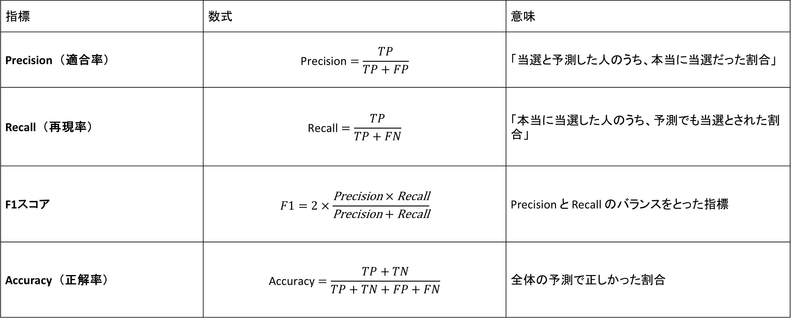
モデルの評価指標
(2)精度指標(適合率、再現率、F1スコア、正解率)
指標 | 数式 | 意味
Precision（適合率） | $$\text{Precision}=\frac{TP}{TP+FP}$$ | 「当選と予測した人のうち、本当に当選だった割合」
Recall（再現率） | $$\text{Recall}=\frac{TP}{TP+FN}$$ | 「本当に当選した人のうち、予測でも当選とされた割合」
F1スコア | $$F1=2×\frac{\text{Precision}×\text{Recall}}{\text{Precision}+\text{Recall}}$$ | Precision と Recall のバランスをとった指標
Accuracy（正解率） | $$\text{Accuracy}=\frac{TP+TN}{TP+TN+FP+FN}$$ | 全体の予測で正しかった割合

Slide 17
6．データの収集・整理

Slide 18
データの収集・整理
【データの整理】
・欠損値処理
・異常値のチェック(全角、半角スペースの削除)
・不要な列の削除
・性別/選挙区別の議席数列の追加、職業の分類

Slide 19
7．データ分析

Slide 20
データに基づく分析
・平均値、中央値、最大、最小などの統計量を把握
・相関分析とデータの可視化：変数間の関係性確認
・モデル学習：ロジスティック回帰/ランダムフォレストを使って当落予測
・モデル評価：混合行列、正解率、適合率、再現率、F値

Slide 21
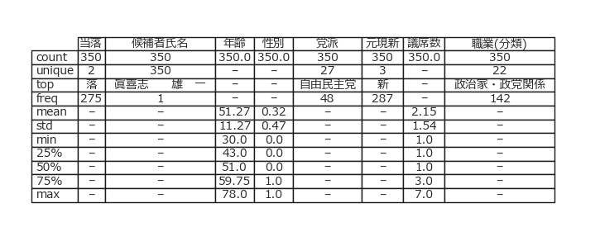
データに基づく分析(基本統計量)
・立候補が最も多い政党は自由民主党で48人である ・元現新の中だと最多は新人で287人である ・職業では政治家、政党関係が最多で、142人の候補者が存在する

Slide 22
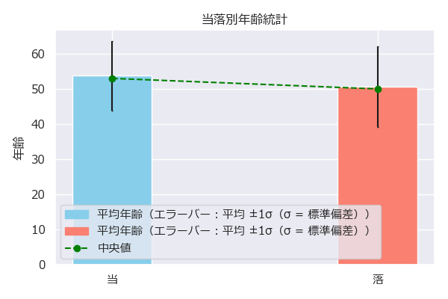
データに基づく分析(当落と年齢)
・当選者（平均53.72歳、標準偏差9.84）
→平均 ±1σ = 53.72 ± 9.84 → 43.88歳～63.56歳
・落選者（平均50.60歳、標準偏差11.56）
→平均 ±1σ = 50.60 ± 11.56 → 39.04歳～62.16歳
※正規分布を仮定すると、
この範囲に 約68%の当選者 が存在する

Slide 23
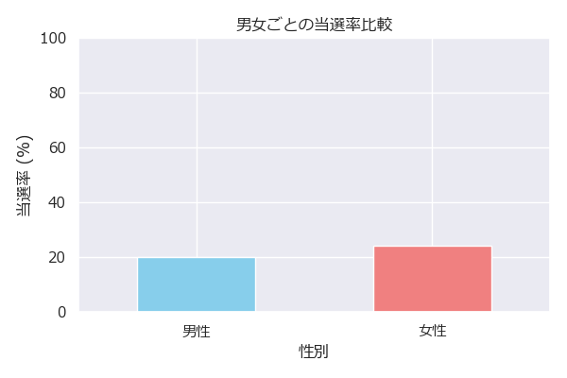
データに基づく分析(当落と性別)
・男女で当選確率で大きな違いはない

Slide 24
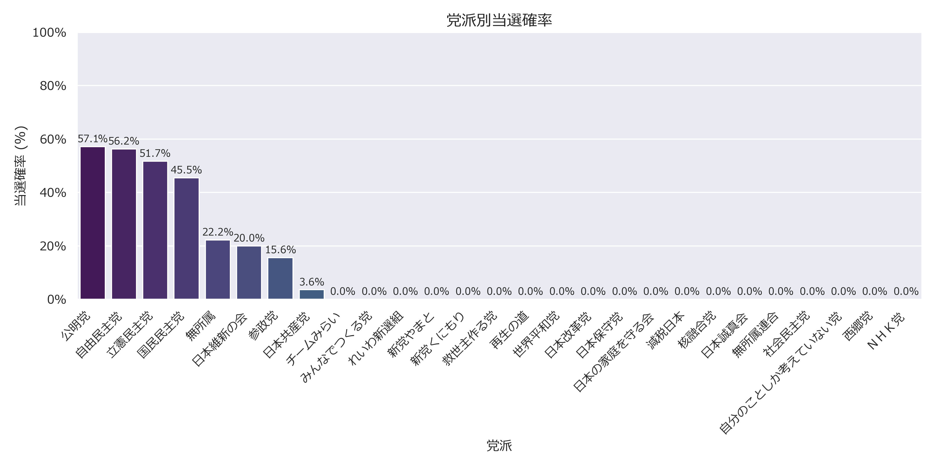
データに基づく分析(当落と党派)
・公明党、自由民主党といった与党の当選確率が高いが、立憲民主党や国民民主党の当選確率も高い
→与党が明らかに有利とまでは言えない

Slide 25
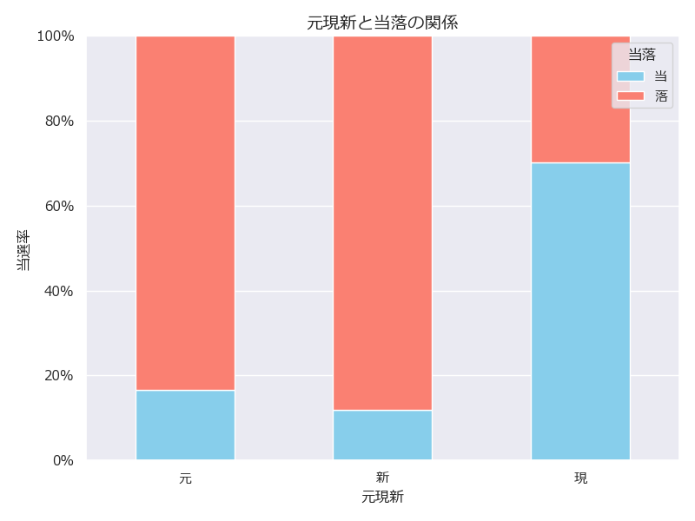
データに基づく分析(当落と元職・現職・新人)
・現職の当選率が高い。新人と元職は同じくらいの当選確率である。

Slide 26
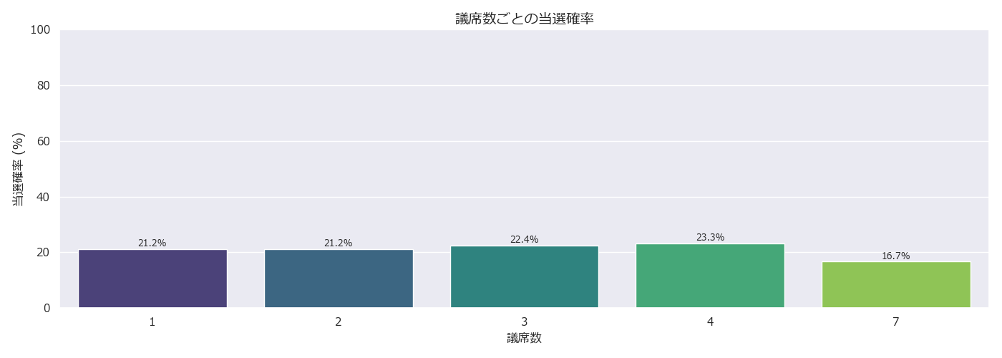
データに基づく分析(当落と議席数)
・1-4議席の選挙区では当選確率は大きくは変わらないが、7議席の東京選挙区では 当選確率がほかの選挙区と比べて低い。つまり若干ではあるものの競争率が高い。

Slide 27
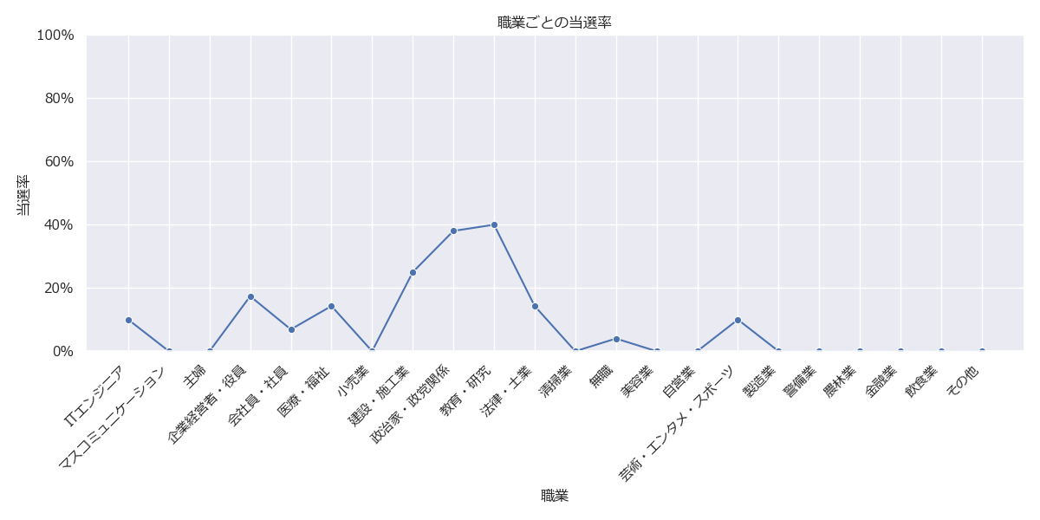
データに基づく分析(当落と職業)
・(1)教育、研究(2)政治家、政党関係(3)建設、施工業が上位3職種。政治経験よりも教育分野での経験が
当落に影響する可能性が示唆されている

Slide 28
8.モデル評価の解釈

Slide 29
モデル評価の解釈
【評価指標(1)：混合行列】
①ロジスティック回帰
実際＼予測 | 落選と予測 | 当選と予測
実際に落選 | 52(TN :True Negative) | 3(FP :False Positive)
実際に当選 | 8(FN :False Negative) | 7 (TP :True Positive)
・落選と予測した人60人のうち実際に落選した人は52人であり、予測精度は0.866
・当選と予測した人10人のうち実際に当選した人は7人であり、予測精度は0.70
→落選予測の精度は高いが、落選予測と比べて当選予測の精度は低い

Slide 30
モデル評価の解釈
【評価指標(1)：混合行列】
②ランダムフォレスト
実際＼予測 | 落選と予測 | 当選と予測
実際に落選 | 54(TN :True Negative) | 1(FP :False Positive)
実際に当選 | 7(FN :False Negative) | 8 (TP :True Positive)
・落選と予測した人61人のうち実際に落選した人は54人であり、予測精度は0.885
・当選と予測した人9人のうち実際に当選した人は8人であり、予測精度は0.888
→落選と当選の予測どちらも精度が高い

Slide 31
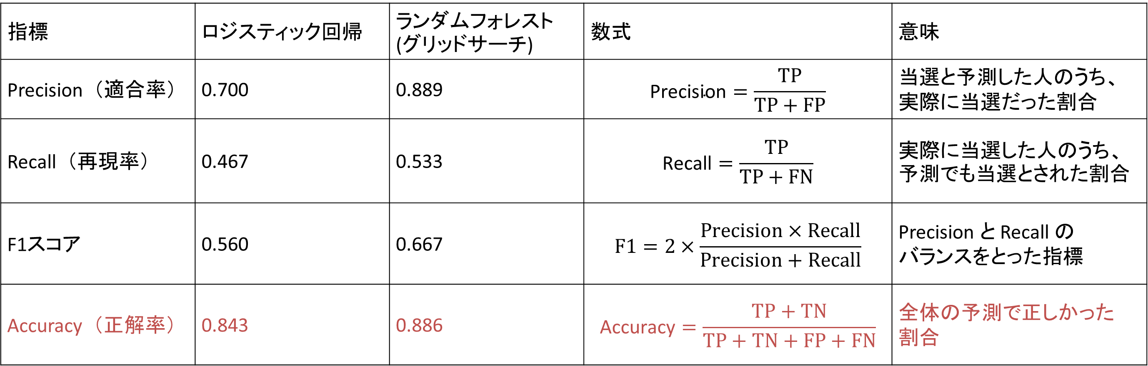
モデル評価の解釈
【評価指標(2)：適合率、再現率、F1スコア、正解率】
実際・予測 | 落選と予測 | 当選と予測
実際に落選 | True Negative(TN) | False Positive (FP)
実際に当選 | False Negative (FN) | True Positive(TP)
指標 | ロジスティック回帰 | ランダムフォレスト(グリッドサーチ) | 数式 | 意味
Precision（適合率） | 0.700 | 0.889 | $$\text{Precision}=\frac{TP}{TP+FP}$$ | 当選と予測した人のうち、 実際に当選だった割合
Recall（再現率） | 0.467 | 0.533 | $$\text{Recall}=\frac{TP}{TP+FN}$$ | 実際に当選した人のうち、予測でも当選とされた割合
F1スコア | 0.560 | 0.667 | $$F1=2×\frac{\text{Precision}×\text{Recall}}{\text{Precision}+\text{Recall}}$$ | Precision と Recall の バランスをとった指標
Accuracy（正解率） | 0.843 | 0.886 | $$\text{Accuracy}=\frac{TP+TN}{TP+TN+FP+FN}$$ | 全体の予測で正しかった 割合
落選した人の予測と結果も含めて全体で評価したいため正解率を参照し、予測モデルにはランダムフォレストを採用する

Slide 32
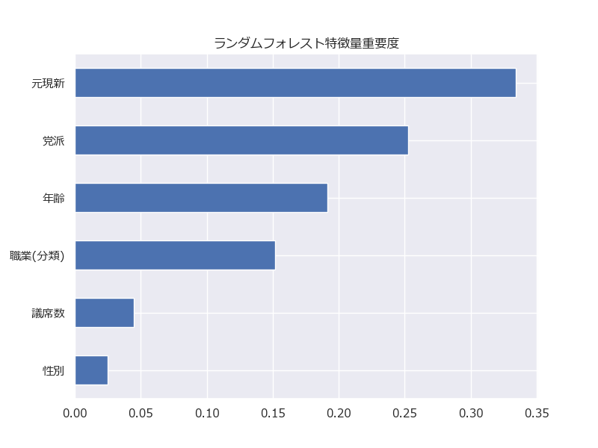
モデル評価の解釈
【評価指標(3)：ランダムフォレスト特徴量重要度】
重要度は元現新>党派>年齢>職業>議席数>性別の順番

Slide 33
9．分析結果の考察と提案

Slide 34
分析結果の考察
①年齢(仮説：職業経験の長さが政治経験に反映され、年齢が高い人ほど当選確率が高いのではないか)
→当選者の平均年齢は53.72歳。標準偏差は9.84
(平均 ±1σ = 53.72 ± 9.84 → 43.88歳～63.56歳。正規分布を仮定すると、この範囲に 約68%の当選者 が集中している)
→ 職業経験の長さが政治経験に反映され、年齢が高い人ほど当選しやすい。
②性別(仮説：近年のジェンダーギャップ指数からも、男女で違いがありそう)
→男性と女性との間で大きな違いはない。
③所属政党(仮説：政党のブランドや支持基盤、保守やリベラルといった政治的立場が当落に影響するのではないか)
→与党(公明・自民)は強いが、野党第一党である立憲民主党も高い当選率を記録している
売り上げ
5%
アップ

Slide 35
分析結果の考察
④元現新(仮説：政治経験が豊富な人は当選率が高い)
→現職が最も当選しやすい。元職でも新人とあまりかわらない当選率になる。
⑤職業(仮説：職業によって有権者の印象や支持基盤が変わる)
→ (1)教育、研究(2)政治家、政党関係(3)建設、施工業が上位3職種で、教育・研究者が最も当選しやすい。
⑥選挙区(仮説：選挙区の人口や議席数によって当選確率が変わる)
→1,2,3,4議席の当選確率は同水準。7議席(東京選挙区)は他の議席と比べて当選確率が低い。
⑦特徴量の重要度
→ランダムフォレストによる当選確率の寄与度を調べてみると、元現新>党派>年齢>職業>議席数>性別の順番。
売り上げ
5%
アップ

Slide 36
分析結果の考察
【まとめ】
・現職＞与党・野党第一党に所属＞40～60代＞教育・研究者の属性を持った候補者の当選確率が高い。
売り上げ
5%
アップ

Slide 37
提案
候補者属性(優先度降順) | 当選しやすい人への提案 | 当選しにくい人への提案
元現新 | 現職は実績をアピールし、安定感を訴求 | 新人・元職は「新しいリーダー像」 「専門性」で信頼を補完
所属政党 | 与党（自民・公明）または野党第一党 （立憲民主）は既存の組織基盤を活用 | 小規模政党所属は「独自性」や「地域密着」を前面に出して差別化
年齢 | 40代から60代の候補者は過去の経験を 前面に押し出すことで、有権者にアピールする | 若年層は「専門性・新しい視点」を強調し、 ベテランとの差別化を図る
職業 | 多様な立場からの声を政策に 反映させる必要があるため 様々な職業から候補者を募るようにする | 多様な立場からの声を政策に 反映させる必要があるため 様々な職業から候補者を募るようにする
選挙区 | 1〜4議席区で効率的に当選を狙う | 東京など大規模区では小さいコストで始められる「デジタル戦略」で認知拡大
性別 | 男女差が小さいため、ジェンダーに 固執せず政策訴求に集中 | 男女差が小さいため、ジェンダーに 固執せず政策訴求に集中
売り上げ
5%
アップ

Slide 38
10．今後の展望・追加データの活用

Slide 39
今後の展望・追加データの活用
・地元出身がどのように当選確率に影響を与えるのか定量的に分析してみたい
・若年層を中心に利用ユーザーが広がっているSNSメディアのフォロワー数を参考に当落の
相関関係もみてみたい。
・全体的に学習データが少ないので、過去の参議院選挙の結果もデータに追加することを
検討したい

Slide 40
11．苦労したところ

Slide 41
苦労したところ
・比例代表で当選した人のデータセットを準備することが難しく、各都道府県ごとの当落傾向しか見られなかったので、参議院選挙全体の当落予測には至らなかった。
・職業分類の仕方が難しかった。
(例：自営業と会社経営の違いがわからず、立候補者の名前をGoogleで調べて、実際にどのような職業をしているのか具体的に調べる必要があった。自営業と会社経営者/役員で職業を分類するときは資本の大小によって分類するようにした。資本の大小が選挙費用へかけられる資金に影響を与えると考えた。)

Slide 42
12．参照

Slide 43
参照
・森巧尚（2019）『Python2年生 データ分析のしくみ』翔泳社
・ 「NHK.『参議院選挙 2025』. https://www.nhk.or.jp/senkyo/database/sangiin/2025/san-structure/, (参照 2025年9月14日)」 ・総務省(2025)『第27回参議院議員通常選挙開票結果』
URL : https://www.soumu.go.jp/senkyo/senkyo_s/data/sangiin27/index.html

